Slide 1
ТИПОВЕ ПОЛОЖЕННЯ про атестацію педагогічних працівників
(затверджено наказом МОНУ від 06.10.2010 № 930)

Slide 2
I. Загальні положення
Атестація педагогічних працівників - це система заходів, спрямована на всебічне комплексне оцінювання їх педагогічної діяльності, за якою визначаються відповідність педагогічного працівника займаній посаді, рівень його кваліфікації, присвоюється кваліфікаційна категорія, педагогічне звання.
Метою атестації є стимулювання цілеспрямованого безперервного підвищення рівня професійної компетентності педагогічних працівників, росту їх професійної майстерності, розвитку творчої ініціативи, підвищення престижу й авторитету, забезпечення ефективності навчально-виховного процесу.

Slide 3
I. Загальні положення
Основними принципами атестації є відкритість та колегіальність, гуманне та доброзичливе ставлення до педагогічного працівника, повнота, об'єктивність та системність оцінювання його педагогічної діяльності.
Умовою чергової атестації педагогічних працівників є обов'язкове проходження не рідше одного разу на п'ять років підвищення кваліфікації на засадах вільного вибору форм навчання, програм і навчальних закладів. Ця вимога не розповсюджується на педагогічних працівників, які працюють перші п'ять років після закінчення вищого навчального закладу. Для педагогічних працівників вищих навчальних закладів I-II рівнів акредитації підвищення кваліфікації може відбуватися у формі стажування.

Slide 4
Види атестації
Позачергова
(не раніше як через 3 роки після присвоєння попередньої )
Чергова
(один раз на 5 років)

Slide 5
Позачергова атестація проводиться:
за заявою працівника з метою підвищення кваліфікаційної категорії (тарифного розряду);
за поданням керівника чи педагогічної ради навчального закладу з метою присвоєння працівнику кваліфікаційної категорії та педагогічного звання;
у разі зниження ним рівня професійної діяльності.

Slide 6
Умови позачергового присвоєння кваліфікаційних категорій (п. 4.7)
Педагогічні працівники, які в міжатестаційний період підготували переможців III етапу всеукраїнських або міжнародних учнівських та студентських олімпіад з базових навчальних предметів; переможців III етапу всеукраїнських або міжнародних спортивних змагань; переможців всеукраїнських конкурсів фахової майстерності серед учнів професійно-технічних навчальних закладів, переможців всеукраїнського конкурсу-захисту науково-дослідницьких робіт учнів-членів Малої академії наук, а також педагогічні працівники, які стали переможцями або лауреатами конкурсів фахової майстерності, що проводяться центральними органами виконавчої влади, мають наукові ступені, вчені або почесні звання, якщо їх діяльність за профілем збігається з наявним науковим ступенем, ученим (почесним) званням, атестуються без додержання послідовності в присвоєнні кваліфікаційних категорій та строку проведення позачергової атестації.

Slide 7
II. Порядок створення та повноваження атестаційних комісій
Для організації та проведення атестації педагогічних працівників у навчальних та інших закладах, органах управління освітою щороку до 20 вересня створюються атестаційні комісії I, II і III рівнів.
Атестаційні комісії усіх рівнів створюються у складі: голови, заступника голови, секретаря, членів атестаційної комісії. Головою атестаційної комісії є керівник (заступник керівника) навчального закладу або відповідного органу управління освітою. Про створення атестаційної комісії та затвердження її складу видається наказ. Кількість членів атестаційної комісії не може бути меншою семи осіб.
Атестаційні комісії усіх рівнів формуються з педагогічних працівників навчальних та інших закладів, працівників відповідних органів управління освітою, представників профспілок, методичних та психологічних служб.
Якщо кількість педагогічних працівників навчального та іншого закладу становить менш як 15 осіб, їх атестація проводиться атестаційними комісіями I рівня, визначеними відповідним органом управління .

Slide 8
III. Організація та строки проведення атестації
Щороку до 10 жовтня
керівники навчальних та інших закладів, працівники яких атестуються, подають до відповідних атестаційних комісій списки педагогічних працівників, які підлягають черговій атестації, із зазначенням результатів попередньої атестації та строків проходження підвищення кваліфікації;
заяви педагогічних працівників про позачергову атестацію;
про перенесення строку атестації;
подання керівника або педагогічної ради закладу про присвоєння працівнику кваліфікаційної категорії, педагогічного звання;
у разі зниження ним рівня професійної діяльності.

Slide 9
Перенесення атестації
3.15. На один рік у випадку тривалої тимчасової непрацездатності або при переході працівника у рік проведення чергової атестації на роботу до іншого навчального закладу та з інших поважних причин. За такими працівниками до наступної чергової атестації зберігаються встановлені попередньою атестацією кваліфікаційні категорії (тарифні розряди), педагогічні звання.
3.16. Чергова атестація педагогічних працівників, які поєднують роботу з навчанням у вищих навчальних закладах за напрямами (спеціальностями) педагогічного профілю, за їх згодою може бути відстрочена до закінчення навчання. Присвоєні їм попередньою атестацією кваліфікаційні категорії (тарифні розряди) та педагогічні звання зберігаються до чергової атестації.

Slide 10
III. Організація та строки проведення атестації
До 20 жовтня
Атестаційна комісія затверджує:
1. Списки педагогічних працівників, які атестуються.
2. Графік роботи атестаційної комісії.
3. Приймає рішення щодо перенесення строку чергової атестації.

Slide 11
III. Організація та строки проведення атестації
До 1 березня
Керівник навчального та іншого закладу подає до атестаційної комісії характеристику діяльності педагогічного працівника у міжатестаційний період.
До 15 березня
Атестаційна комісія відповідно до затвердженого графіка роботи вивчає педагогічну діяльність осіб, які атестуються
Педагогічний працівник не пізніш як за десять днів до проведення атестації ознайомлюється з характеристикою під підпис.

Slide 12
III. Організація та строки проведення атестації
Атестація педагогічних працівників здійснюється атестаційними комісіями у такі строки:
Комісіями I рівня - до 1 квітня
II рівня - до 10 квітня
III рівня - до 25 квітня

Slide 13
3.8. Засідання атестаційної комісії є правомочним, якщо на ньому присутні не менш як 2/3 її членів. Рішення атестаційної комісії приймаються шляхом таємного голосування більшістю присутніх на засіданні її членів. У разі однакової кількості голосів "за" і "проти" приймається рішення на користь працівника, який атестується.

Slide 14
3.9. За результатами атестації атестаційні комісії приймають такі рішення:
педагогічний працівник відповідає займаній посаді;
присвоїти педагогічному працівнику кваліфікаційну категорію("спеціаліст", "спеціаліст другої категорії", "спеціаліст першої категорії", "спеціаліст вищої категорії")
педагогічний працівник відповідає раніше присвоєній кваліфікаційній категорії("спеціаліст", "спеціаліст другої категорії", "спеціаліст першої категорії", "спеціаліст вищої категорії");
присвоїти педагогічному працівнику педагогічне звання ("викладач-методист", "учитель-методист","вихователь-методист", "педагог-організатор-методист", "практичний психолог-методист", "керівник гуртка-методист", "старший викладач", "старший учитель" "старший вихователь", "майстер виробничого навчання I категорії", "майстер виробничого навчання II категорії");
порушити клопотання перед атестаційною комісією II, III рівнів або атестаційною комісією центрального органу виконавчої влади про присвоєння педагогічному працівнику кваліфікаційної категорії "спеціаліст вищої категорії", про присвоєння педагогічному працівнику педагогічного звання;
педагогічний працівник відповідає займаній посаді за умови виконання ним заходів, визначених атестаційною комісією;
педагогічний працівник не відповідає займаній посаді.
Рішення атестаційної комісії повідомляється педагогічному працівнику одразу після її засідання під підпис.

Slide 15
3.10. На кожного педагогічного працівника, який атестується, оформлюється атестаційний лист у двох примірниках за формою згідно з додатком, один з яких зберігається в особовій справі педагогічного працівника, а другий не пізніше трьох днів після атестації видається йому під підпис.

Slide 16
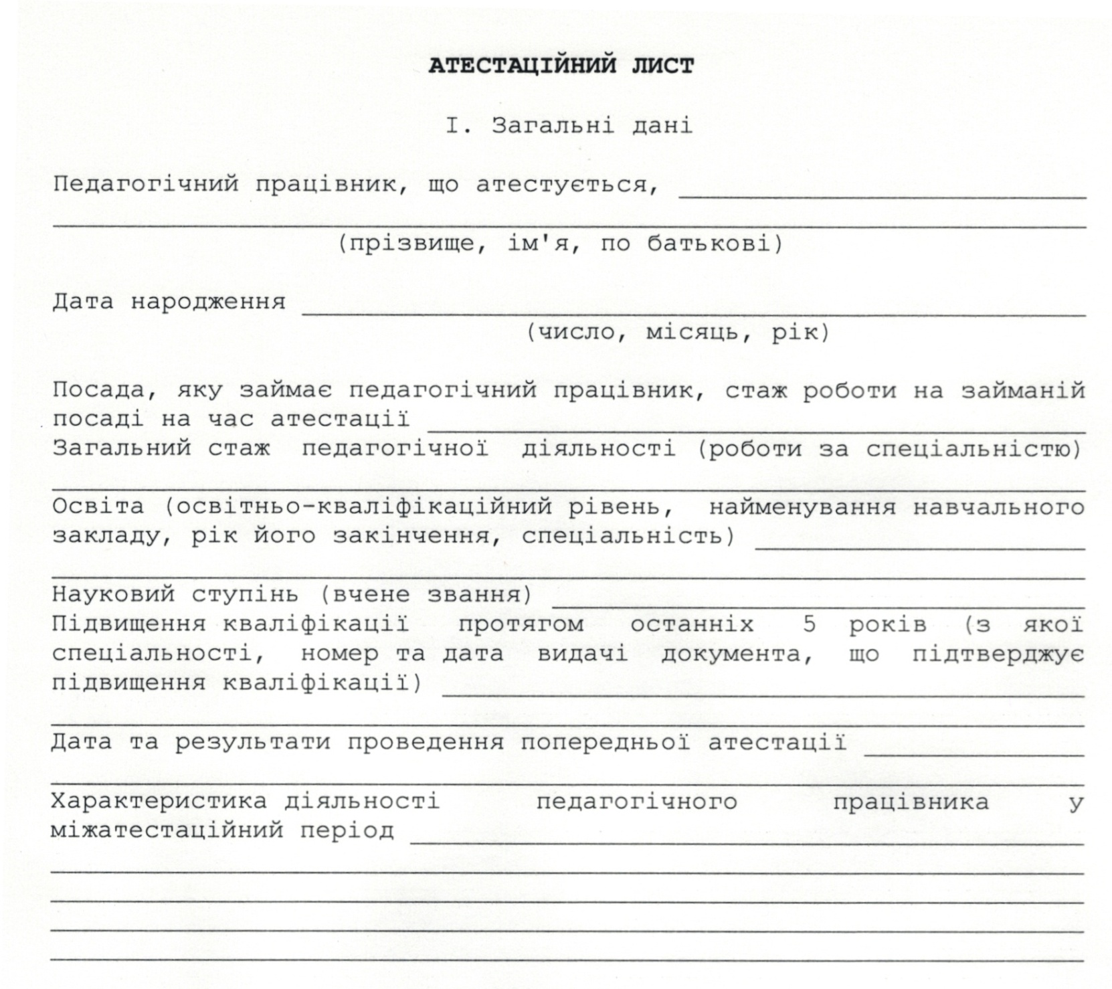

Slide 17
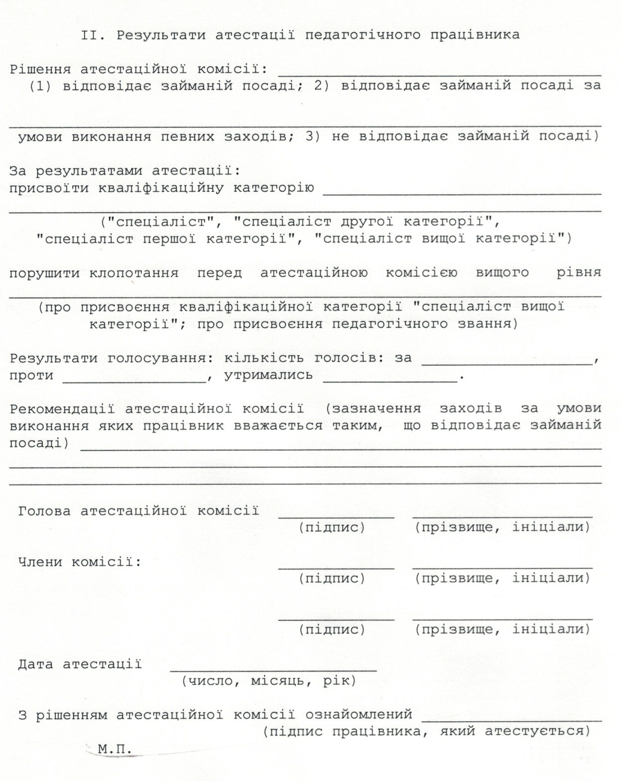

Slide 18
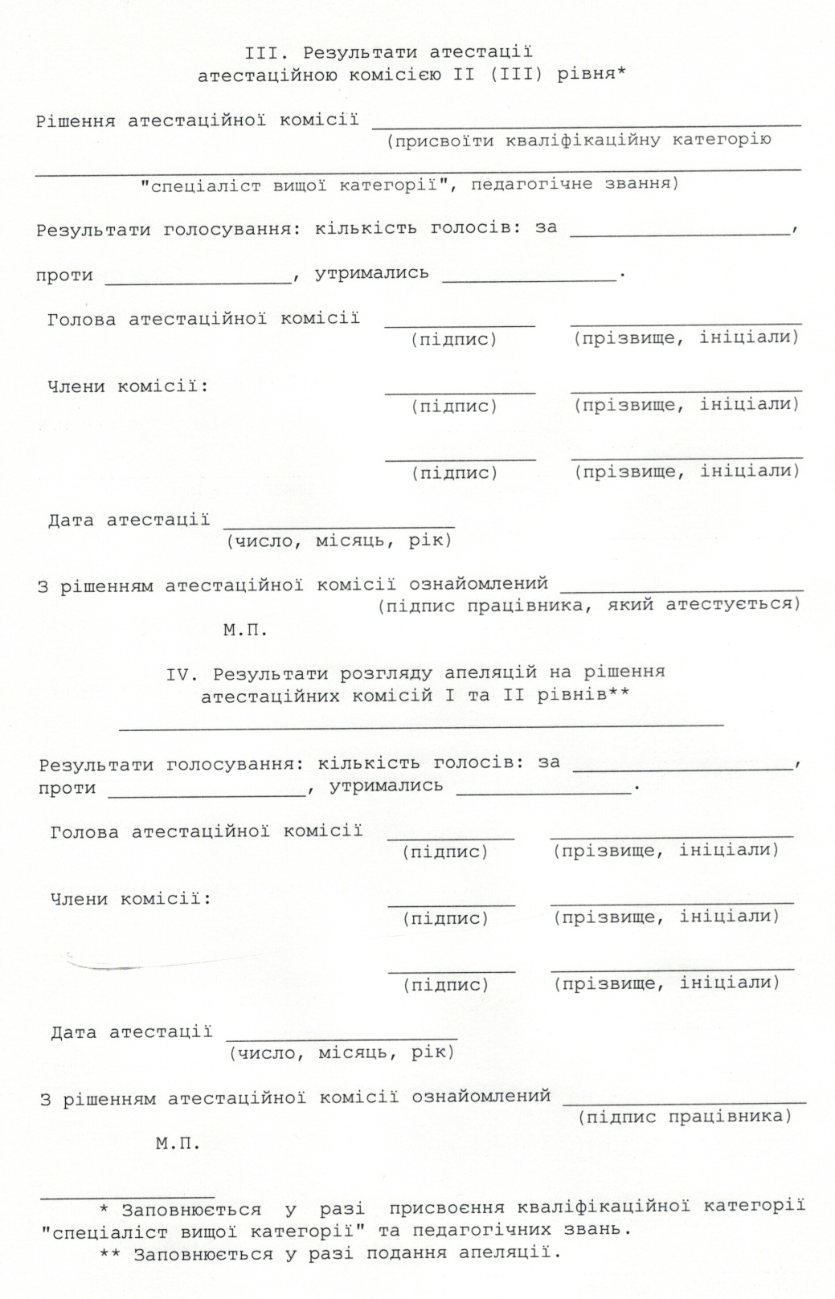

Slide 19
Рішення атестаційних комісій та порядок їх оскарження
6.1. У разі прийняття атестаційною комісією позитивного рішення керівник закладу або органу управління освітою протягом п'яти днів після засідання атестаційної комісії видає відповідний наказ про присвоєння кваліфікаційних категорій (встановлення тарифних розрядів), педагогічних звань. Наказ у триденний строк доводиться до відома педагогічного працівника під підпис та подається в бухгалтерію для нарахування заробітної плати (з дня прийняття відповідного рішення атестаційною комісією).
6.2. У разі прийняття атестаційною комісією рішення про відповідність працівника займаній посаді за умови виконання певних заходів, спрямованих на усунення виявлених недоліків, атестаційна комісія у встановлений нею строк проводить повторну атестацію з метою перевірки їх виконання та приймає рішення про відповідність або невідповідність працівника займаній посаді.
6.4. Педагогічні працівники у десятиденний строк з дня вручення атестаційного листа мають право подати апеляцію на рішення атестаційної комісії до атестаційної комісії вищого рівня.
6.8. Атестаційні комісії, до яких подаються апеляції, розглядають їх у двотижневий строк та приймають такі рішення:
про відповідність працівника займаній посаді та скасування рішення атестаційної комісії нижчого рівня;
присвоїти відповідну кваліфікаційну категорію та скасувати рішення атестаційної комісії нижчого рівня;
присвоїти відповідне педагогічне звання та скасувати рішення атестаційної комісії нижчого рівня;
залишити рішення атестаційної комісії без змін, а апеляцію без задоволення.

